Slide 1



Как вернуть интерес к истории через
ИММЕРСИВНЫЙ ОПЫТ
Бохай
1

Slide 2
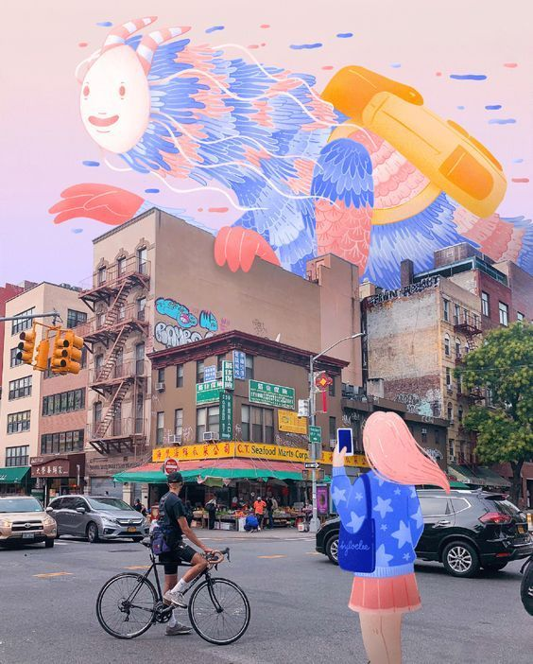
THE IDEA
ЧЕМ МЫ ЗАНИМАЕМСЯ
Наша компания реализует интерактивный и иммерсивный подход к изучению истории.
Мы разрабатываем высокотехнологичный «edutainment», превращающий изучение истории и национальной идентичности в увлекательный цифровой опыт.
2

Slide 3
THE PROBLEM
ОТРЫВ ОТ РЕАЛЬНОСТИ
ПОТЕРЯ ИНТЕРЕСА
УСТАРЕВШИЕ ФОРМАТЫ
Молодежь не видит связи между историей и своим окружением. Прошлое становится абстрактным
История воспринимается как скучный и нерелевантный предмет, что ведет к безразличию в настоящем
Лекции и учебники не цепляют цифровое поколение. Им нужен интерактив, иммерсивность
3

Slide 4
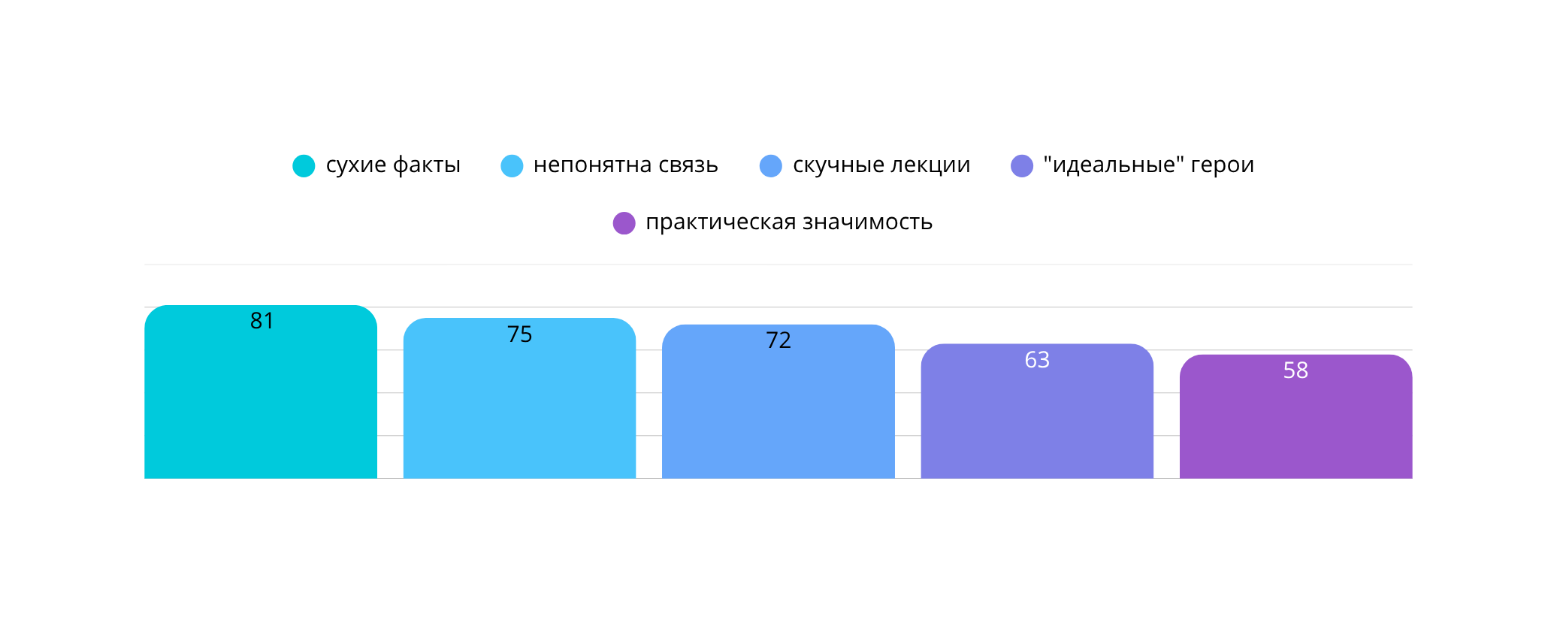
THE PROBLEM
САМЫЕ НЕЛЮБИМЫЕ ШКОЛЬНЫЕ ПРЕДМЕТЫ
Среди 3000 опрошенных школьников известно:
История - один из самых нелюбимых предметов, против неё проголосовало 24% опрошенных.
4

Slide 5
THE TARGET
1) Основная (B2C):
  Путешественники 25-40 лет: технологичные туристы, ищущие интерактивные форматы.
  Родители с детьми 8-14 лет: семьи, заинтересованные в совмещении развлечения и образования.
2) Партнерская (B2B/B2G):
  Образовательные учреждения: школы, вузы, колледжи.
  Туристический бизнес: отели, туроператоры, хостелы.
  Госструктуры: комитеты по туризму.
7

Slide 6
THE SOLUTION
1
IT-решения вида “edutainment”
2
Создание VR/AR квестов и экскурсий для изучения истории
3
Построение единой экосистемы на стыке образования и туризма
5

Slide 7
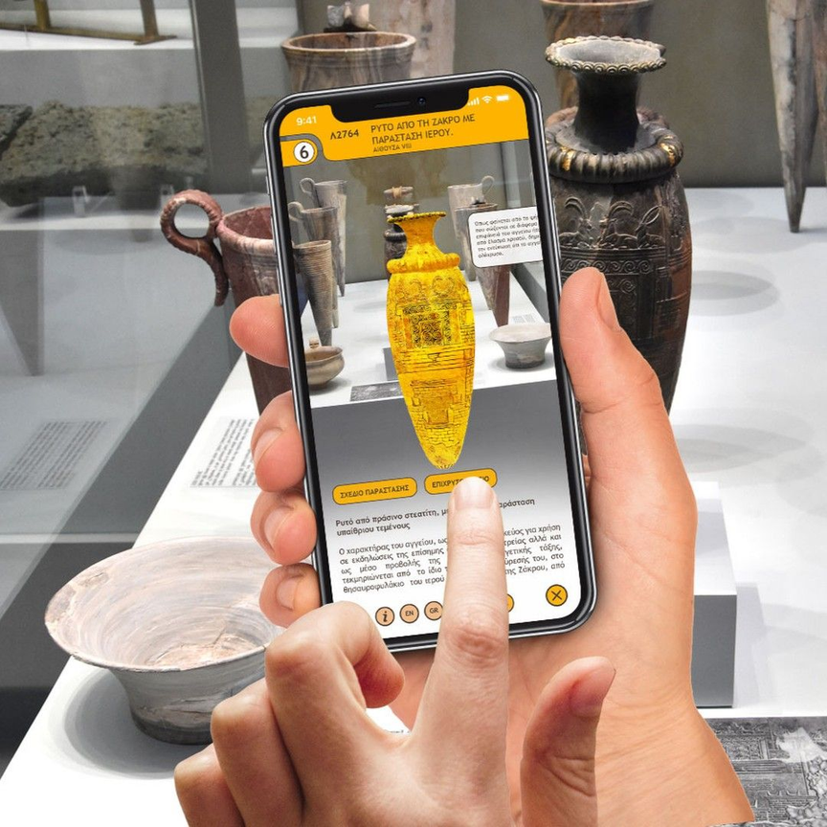
THE SOLUTION
VR/AR - технологии в туризме предлагают иммерсивные путешествия, оживляя древние руины и далекие страны с невероятной реалистичностью.
6

Slide 8
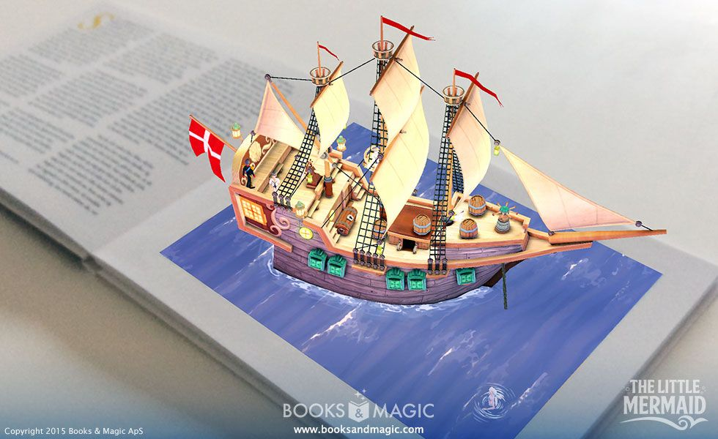
THE SOLUTION
AR-тур «По следам Невельского»
Оживите историю! С помощью камеры смартфона увидьте шхуну «Байкал» и станьте участником великих открытий Невельского.
VR-сага «Порт приписки. Одна жизнь»
Проживите жизнь в XIX веке. В VR выберите свою судьбу и постройте свой Владивосток — от землянки до собственного дома.
6

Slide 9
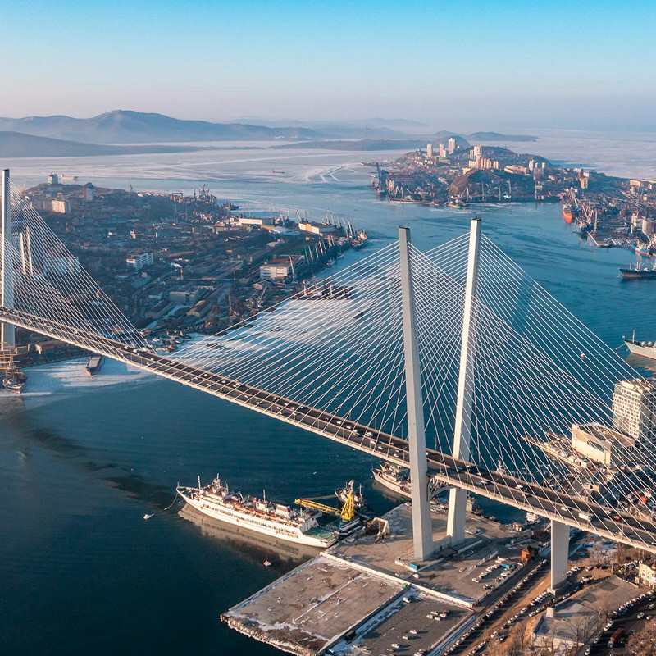
THE INTERVIEW
Экспертная оценка от «GoExplore»
  Идея: Своевременна и перспективна. AR/VR — логичный шаг для развития туризма.
  Аудитория: Это ключ к привлечению молодёжи, которой скучны классические экскурсии.
  Бизнес-потенциал: Огромный, но требует значительных инвестиций и сопряжён с техническими рисками.
  Стратегия: Рекомендуется начать с одного пилотного проекта.
6

Slide 10
СПАСИБО ЗА ВНИМАНИЕ!

